Slide 1
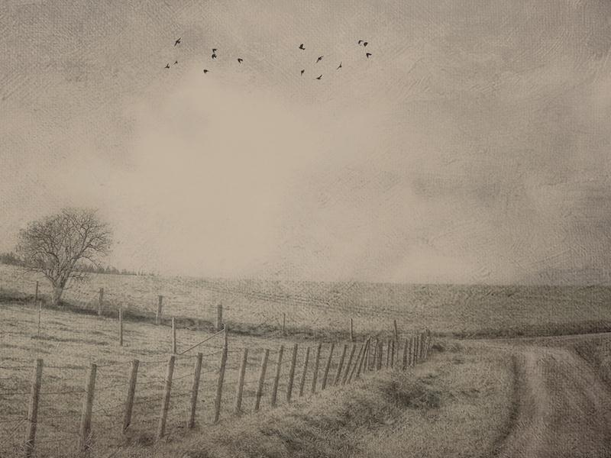
Художественная литература как средство приобщения к культуре родного края детей младшего дошкольного возраста.
МАДОУ ЦРР д/с 52
Пижина Л.С.

Slide 2
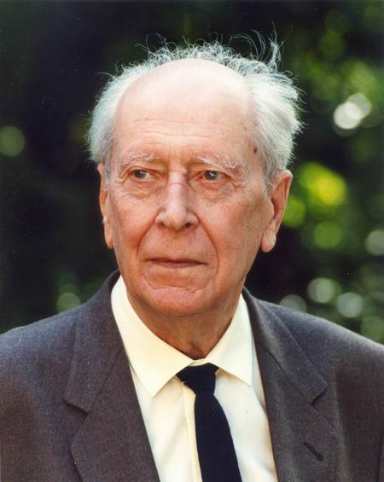
«Если человек не любит хотя бы изредка смотреть на старые фотографии своих родителей, не ценит память о них, оставленную в саду, который они возделывали, вещах, которые им принадлежали, - значит, он не любит их. Если человек не любит старые улицы, пусть даже и плохонькие, - значит, у него нет любви к своему городу. Если человек равнодушен к памятникам истории своей страны, - он, как правило, равнодушен к своей стране».
Академик
Дмитрий Сергеевич
Лихачев
25.11.1906 – 30.09.1999 г.ж.

Slide 3
ФГОС ДО определяет:
объединение обучения и воспитания в целостный образовательный процесс на основе духовно-нравственных и социокультурных ценностей принятых в обществе, и формирование первичных представлений о малой родине, представлений о социокультурных ценностях нашего народа.

Slide 4
Сказка:
1. Знакомство
2. Пересказ
3. Инсценировка
4. Элементарное ознакомление с культурой Урала.

Slide 5
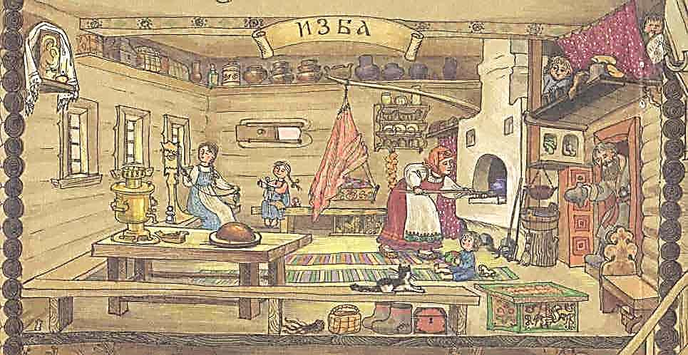

Slide 6
Сказка – великая духовная культура народа, которую мы собираем по крохам, и через сказку раскрывается перед нами тысячелетняя история народа.
(Алексей Николаевич Толстой)

